Slide 1


Relatório geral
25 de abril de 2024
26 de fevereiro de 2025
Exposição | Sesc Pinheiros

Slide 2

Destaques
Cerca de 150.000
17.618
1.623
visitantes na exposição (visitas espontâneas, agendamentos e programa público)
Pessoas atendidas em visitas mediadas e oficinas da equipe educativa
Presenças em ações integradas
258 dias de visitação

Slide 3

presenças
15.880
Estudantes impactados
(escolas públicas, particulares e instituições sociais)
258 dias de visitação

Slide 4


17.618
Presenças em
906 ações
AÇÕES MEDIADAS
Equipe | 02 Facilitadores II - Supervisores 04 Facilitadores I Educadores Formados (02 entre abril e nov/2024 e 02 entre dez/2024 e fev/2025, período de aditamento) 06 Estagiários 02 Pessoas Educadoras Sociais
Formação | Presencial – 7 dias – 48h
Equipe Educativa

Slide 5
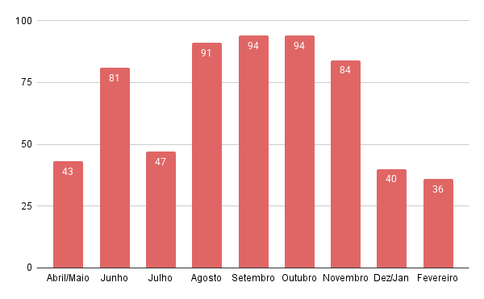
Visitas mediadas ao longo da exposição

Slide 6
Ações integradas da exposição ao longo dos meses
parcerias entre as áreas de artes visuais , l iteratura, música, cinema e programa “Bem Viver”
2024
Abril
Abertura com Pai Dedeco de Guian, Ogan Rivanilson e Yawo Paulo Vitor e apresentação com o Coral “Os escolhidos”
Visita mediada com equipe de curadoria, autora e artistas
Clube de Leitura do livro 'Um Defeito de Cor" com funcionários da Unidade
Maio
Projeto VinhETA com Thiago Costa
Julho
Luiza Mahin... Eu Ainda Continuo Aqui
Agosto
Conhecendo o idioma e a cultura Yorùbá
Setembro
Exibição do filme “Quilombo”
Novembro
Feira Tabuleiro e afins, com expositores, apresentação musical e sarau
Projeto VinhETA com Emerson Rocha
Exibição do filme “Casa das Minas - Os Voduns Reais de São Luís”
2025
Fevereiro
Performance Desenrolando Histórias, com Lídia Lisbôa

Slide 7
 | presenças* | ações
Palestra | 96 | 2
Vivência | 380 | 1
Mediação | 70 | 3
Roda de conversa | 20 | 1
Apresentação | 1.498** | 4
Exibição | 70 | 2
presenças em ações integradas à exposição*
*Alguns dados disponíveis nos relatórios da equipe divergem dos indicadores do modelo de relatório
**Consideramos uma apresentação musical na abertura com cerca de 500 pessoas no público

Slide 8
Taboão da Serra
Osasco
Embu das Artes
Grande ABC
Público estrangeiro diverso
cidades
abrangência da visitação de grupos para além de São Paulo

Slide 9
1.. instituições
destaques entre as instituições recebidas
Instituto ProGueto
FOCA (Fórum Regional dos Direitos das Crianças e Adolescentes)
Projeto Guri e Fundação Casa de São Bernardo
Fundação Dorina Nowill

Slide 10
Parcerias e relacionamentos estabelecidos a partir da exposição
MAR Museu de Arte do Rio
Parceiro institucional para itinerância da exposição
MUHCAB - Museu da História e da Cultura Afro-Brasileira
Parceiro institucional para itinerância da exposição
Instituto PróGueto
Projeto social para crianças e jovens do Jardim Jaqueline com parceria firmada na contratação de pessoas educadoras sociais e visitas do instituto
Secretaria Municipal de Educação
Oferecimento de ônibus para visitação de escolares
Projeto Guri
Atendimento das crianças do programa

Slide 11
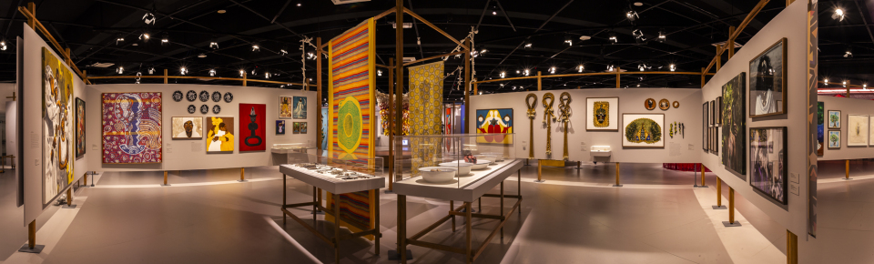
Registros
Vista panorâmica da exposição. Paulo Pereira_Teiadocumenta

Slide 12
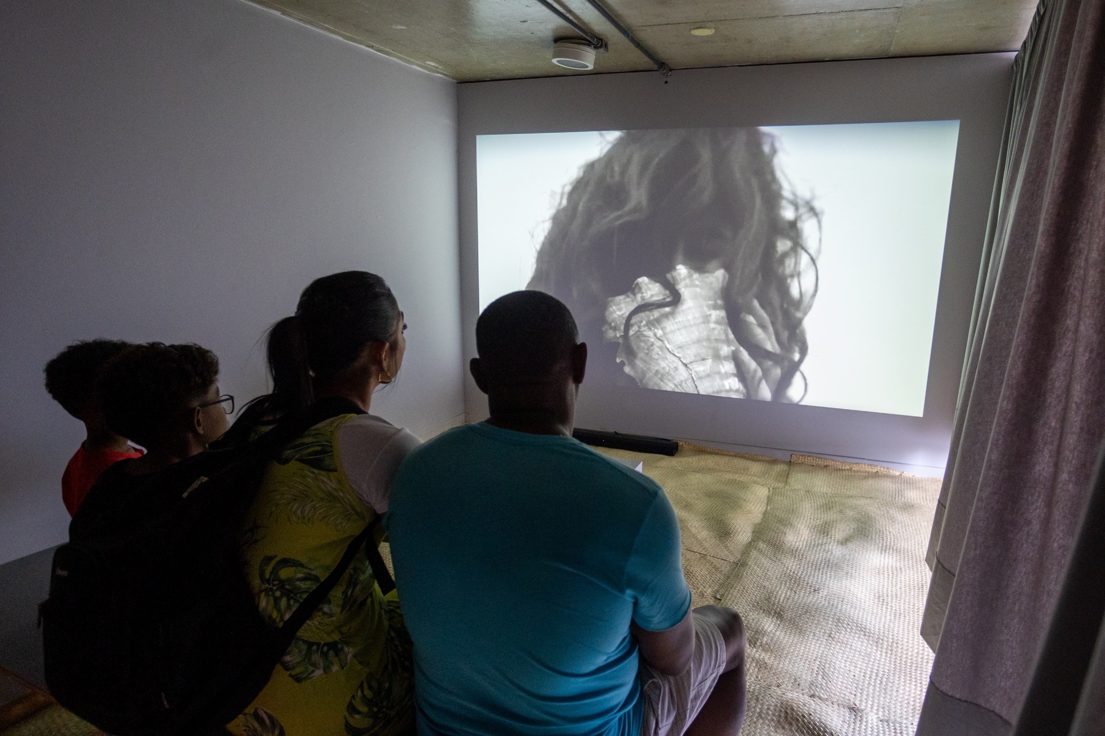
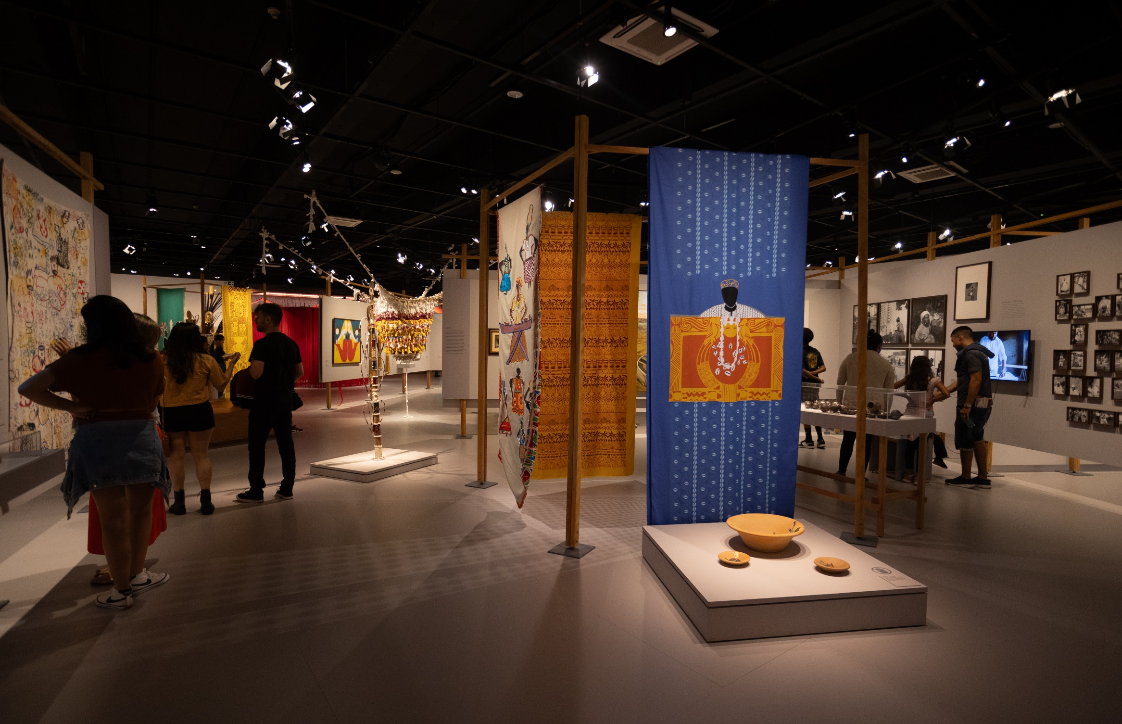
Registros
Visitas espontâneas. Foto: Nilton Fukuda

Slide 13
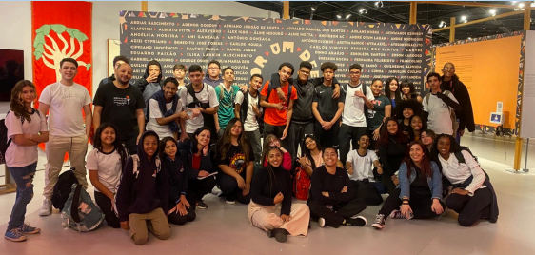
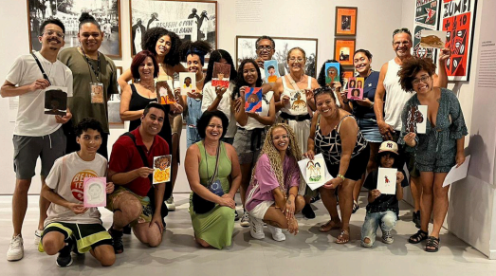
Registros
Visita Mediada com EMEF Brigadeiro Faria Lima. Foto: Matheus Smapaio
Oficina Tom sobre Tom com as educadoras Nathelia Motta,, Mariana Guimarãoes e Luma Desmondes. Foto Matheus Sampaio

Slide 14
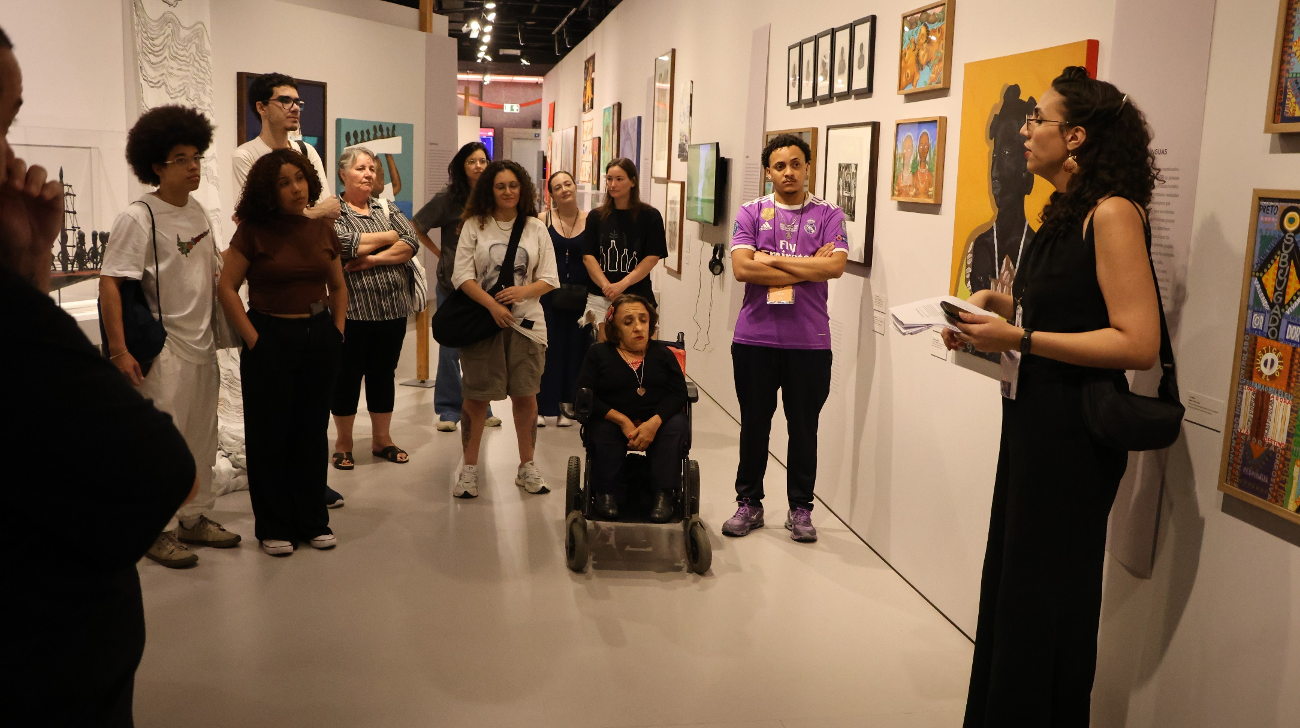
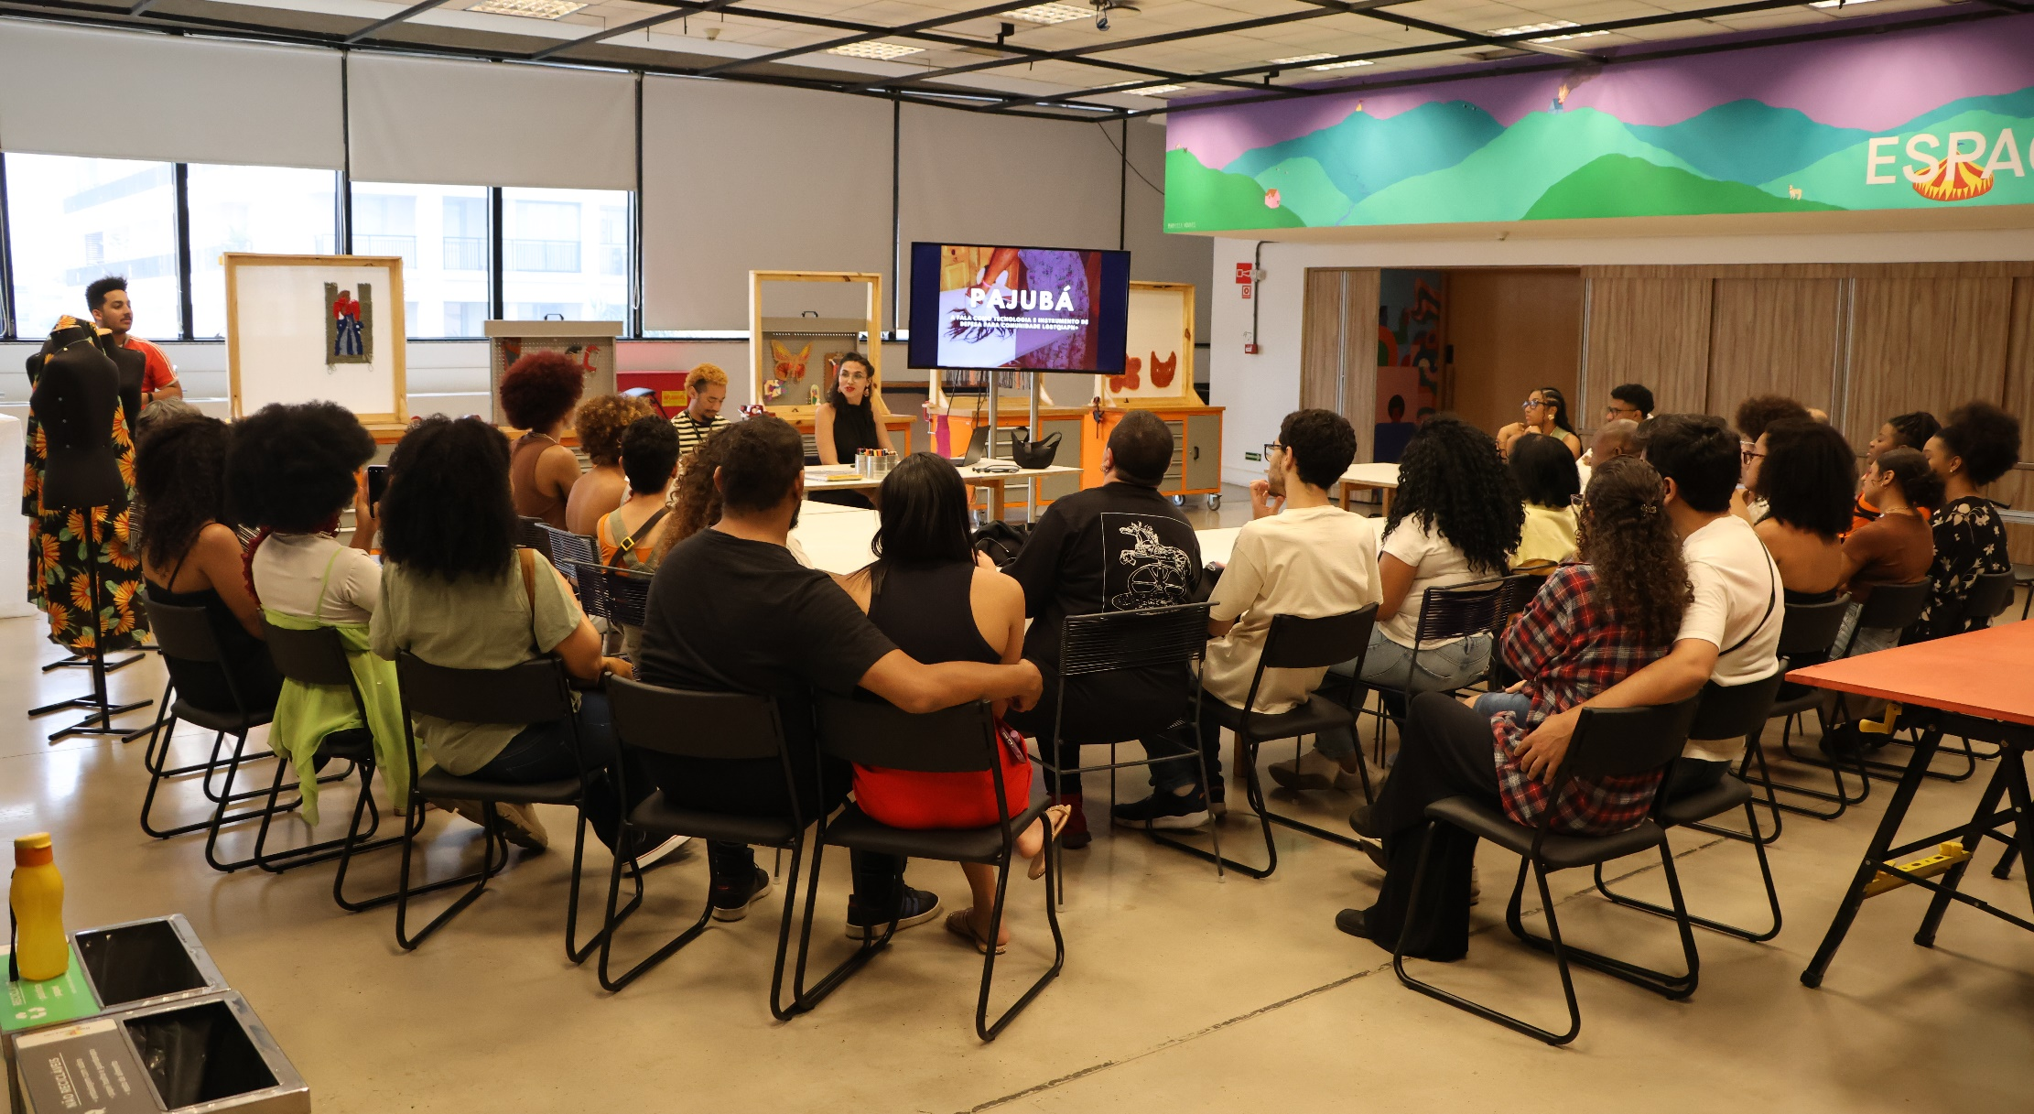
Registros
Visita temática e oficina com educadora Anna Liz. Foto: Renan Cantuário

Slide 15
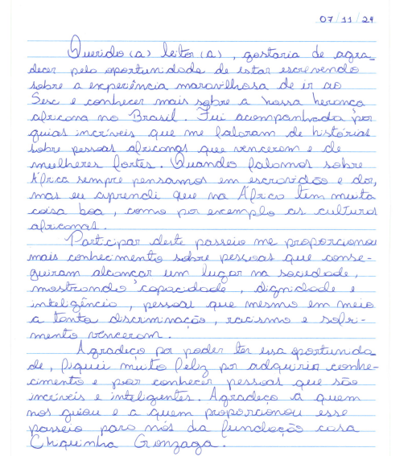
a memória do educativo segue na unidade
Prezados(as), boa tarde. Esperamos que estejam bem!
Gostaríamos de agradecer imensamente toda a parceria, apoio e dedicação na realização deste evento. Tivemos uma tarde tranquila e muito proveitosa por conta da atuação e organização impecável de todos(as) ali!
Temos certeza que os(as) adolescentes aproveitaram bastante as atividades! Sentiram-se acolhidos(as) e à vontade, podendo usufruir de conteúdos tão importantes. Tivemos o retorno das avaliações dos(as) adolescentes que seguem anexo.
Mais uma vez agradecemos o empenho de todos(as), e esperamos continuar oportunizando experiências potentes para os(as) jovens dos Centros.
Atenciosamente,
LARISSA TURBIANI SANTANA
Supervisora de Desenvolvimento Social - Regional São Paulo da Santa Marcelina Cultura, quando da visita do Projeto Entre Polos - Guri e Fundação Casa
Carta após o encontro de uma das jovens que participaram da visita

Slide 16
